Slide 1
Обязательное медицинское страхование

Slide 2
Актуальность
Обязательное медицинское страхование – это форма социальной защиты интересов населения в охране здоровья, имеющее своей целью гарантировать гражданам при возникновении страхового случая получение бесплатной медицинской помощи.

Slide 3

Цель
Анализ развития обязательного медицинского страхования граждан в России, а так же выявление проблем медицинского страхования и путей их решения.

Slide 4

Закон РСФСР «О медицинском страховании граждан в РСФСР» принят28 июня 1991г.

Slide 5

Медико-социальное страхование распространяется на всех лиц наемного труда, занятых в государственных, общественных, кооперативных или частных предприятиях.

Slide 6
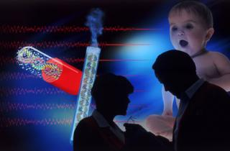
Субъектами ОМС являются: застрахованный, страхователь, страховая медицинская организация, медицинское учреждение.

Slide 7
Финансовое обеспечение медицинской помощи, оказываемой населению в рамках ОМС, производится за счет страховых взносов работодателей в размере 3,6% от фонда оплаты труда и страховых платежей из местных бюджетов на неработающее население.

Slide 8
Проблемы ОМС
Проблема управления, обеспечения и экспертизы качества медицинской помощи;
Проблема достоверности информации о поступлении и расходовании государственных средств;
Модель ОМС является дорогостоящей.

Slide 9
Для их решения необходимо:
Исполнение закона РФ «О медицинском страховании граждан»;
Совместно с Федеральным фондом ОМС и фармацевтическими предприятиями РФ осуществлять государственное регулирование цен на медикаменты и изделия медицинского назначения;
Воплотить в жизнь основной принцип страхования: " Деньги идут за пациентом".

Slide 10
Для пациента это означает, что страховая компании экономически заинтересована в том, чтобы выбрать для него лучшее лечебное учреждение, для медиков - что они перестают получать деньги "по потребности", их приходится зарабатывать.

Slide 11
Вывод
Система медицинского страхования, как один из секторов рыночной экономики, формирует собственную структуру финансовых ресурсов и затрат. Задачей любой страховой организации является придание медицинскому страхованию более гибкой, удобной формы.

